Slide 1
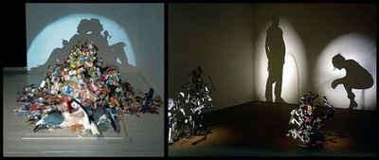
RAZIONALITA' DIVERSE in OMBRE
“Ombre” ha una complessità tale (vediamo ciò che appare ma c'è qualcosa che non vediamo ed è “altro”) da costituirsi come campo di esperienza adatto a far emergere razionalità diverse

Slide 2
Dalla sperimentazione di Lia Zunino (settembre 2016)
Alla ricerca di altri Tommaso e Alessandra...

Slide 3
Dall'analisi del lavoro di Lia a settembre 2016...
… al tentativo di delineare un percorso in funzione dello sviluppo di modi diversi di interpretare la realtà (razionalità diverse)

Slide 4
Le modalità in cui si esplica la razionalità in ambito scientifico sono rimaste uguali fino allo scetticismo che ha segui il post empirismo. La crisi è stata superata considerando la razionalità pratico-sociale anche nel metodo scientifico
Necessità di sviluppare razionalità diverse attribuendo ad esse pari dignità: esigenza culturale (effettiva interculturalità) e didattica (personalizzazione dell'insegnamento)
Habermas: la razionalità pragmatica dichiara irrazionali solo le teorie che non ammettono la critica all'interno del sistema comunicativo.
La razionalità comunicativa assume il ruolo svolti dalla religione e dalla metafisica.

Slide 5
Nella razionalità pragmatica-comunicativa è centrale la struttura argomentativa e il metodo scientifico si contestualizza nell'interazione sociale.
Riferimenti metodologici-didattici del nostro Progetto
Didattica ipotesi, discussione, confronto ragionamenti
costruzione sociale
della conoscenza (Vigostskij)
Sviluppo dell'argomentazione
per interpretare il mondo
per validare il ragionamento (Toulmin)
Sviluppo di razionalità “diverse”

Slide 6
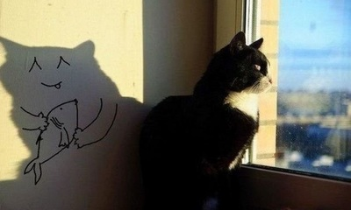
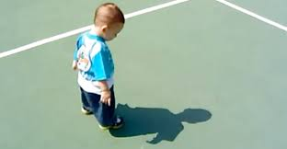
Razionalità diverse in “Ombre”
La mia ombra
mi aiuta
Razionalità finalistica dare un senso al fenomeno attribuendo una finalità/personalizzando.
Razionalità immanente al fenomeno (causale): spiegarlo senza oltrepassi alla ricerca di un senso ulteriore.
Come faccio a fare
questa cosa nera?

Slide 7
Avviare il percorso senza connotarlo a livello disciplinare, neanche inconsapevolmente, per attribuire pari dignità a tutti i ragionamenti
Gli insegnanti del team propongono consegne in ambito matematico scientifico e in ambito linguistico storico
Si alternano consegne che orientano verso lo sviluppo di un tipo di razionalità a consegne “neutre” in cui si evidenzia maggiormente lo stile cognitivo dei bambini, le modalità in cui esercitano la loro razionalità

Slide 8
Avvio “aspecifico”: per esempio dalle paure dei bambini
Emerge il contrasto buio che nasconde/luce che svela e il fatto che l'ombra, viso senza tratti, come le maschere e i clown, fa paura; dalla necessità di conoscere le ombre la consegna di Lia: “conosciamo la nostra ombra”.
Matteo: la mia ombra l'ho conosciuta così: l'ho salutata gli ho detto il mio nome e lei mi ha detto il suo nome, gli ho chiesto se voleva giocare con me e mi ha risposto di sì. Come ci ho giocato: a prendere, a fare le ombre cinesi e a fare le gare. Caratteristiche: è molto veloce, molto giocherellona, molto vivace e anche molto sensibile. Carattere: molto sincero, molto calmo, molto bravo a leggere e a scrivere e molto gentile e educato. Era paurosa a ricopiarmi quando facevo delle posizioni difficilissime lei però ce la faceva benissimo...

Slide 9
Benedetta: Ho visto la mia ombra, adesso si vedevano solo le gambe, la mia ombra è molto scura, mi rende più piccola, alcune volte l'ombra si vede da sotto ... Le ombre vengono: dietro, davanti, a destra e a sinistra, l'ombra viene solo con la luce se è buio non viene, l'ombra intorno è più chiara, l'ombra fa proprio la mossa che fai, se alzi il piede e lo muovi l'ombra è ancora più scura...
Il testo sulla conoscenza della propria ombra dopo i giochi piazza mette in luce le specificità degli alunni: Matteo parla dell'ombra come di un bambino, Benedetta indaga sulla relazione oggetto/ombra, su ciò che provoca l'ombra, su come è dal punto di vista fisico e non relazionale.

Slide 10
Il parallelo fra Eventi aleatori e Ombre
Testo di avvio del lavoro
... e poi la pallina, con il numero dei bambini che non escono, c'è perché le abbiamo contate le palline, ma forse è la pallina che vuole stare dentro il sacchetto.
Testo di avvio del lavoro
Penso che i numeri mai usciti saranno in fondo e noi non ci arriviamo perché quelli che peschiamo li rimettiamo nella scatola per primi e quelli che non abbiamo mai pescato sono rimasti in fondo per ultimi.
Razionalità finalistica
Razionalità causale
Alla conclusione del percorso Giuseppe dice che quei numeri bassi non usciranno mai e rimangono così e non arriveranno mai in cima;
Mattia dice che non escono perché sono sfortunati e non ce la faranno mai
Alla conclusione del percorso
Alex dice che chi ha poche estrazioni raggiungerà gli altri;
Gioele dice che quelli più alti hanno un livello esagerato e che quelli più bassi si alzeranno tanto mentre quelli più bassi si alzeranno meno

Slide 11
Consegne che inquadrano il fenomeno da prospettive diverse, consentono di analizzare come lo stesso alunno, seppure ascritto ad una razionalità, eserciti razionalità diverse. Elisa (riferita alla razionalità causale) commenta il grafico sulla crescita delle piantine e scrive un mito sui quattro elementi dopo la visita a Palazzo Reale (novembre).
Interpretazione del grafico: la piantina con tutto è cresciuta tantissimo ed è arrivata fino al 16 maggio, la piantina n. 2 senza acqua è cresciuta solo perché alla fine le abbiamo dato pochissime gocce d'acqua se no non cresceva, quella senza luce non è cresciuta tanto, è arrivata fino al 4 aprile ma poi è morta, anche quella senza aria è cresciuta tantissimo come la n. 1 perché non siamo riusciti a togliere l'aria e stava più al caldo, quella senza terra è spuntata ed è arrivata fino a fine marzo, quella all'ombra è spuntata ma è quella che è morta prima di tutte le altre.
Sole, luce, terra, acqua servono per far crescere bene le piante e sono necessarie sempre per nutrirle e per non farle morire.
Scrittura del mito
Improvvisamente dal cielo venne una palla di fuoco che distrusse tutto il prato verde e non restò neanche una pianta tranne il capo di tutte le piante. Il capo cercò di parlare con la palla di fuoco ma non ci riuscì. Arrivò l'acqua e sconfisse la palla di fuoco, allora la Natura decise di mettere gli elementi in angoli separati: in un angolo c'era il Fuoco, nell'altro l'Acqua, nell'altro la Terra e solo l'Aria poteva girare dappertutto. Così al centro dal capo delle piante uscirono tante altre piante ogni giorno e così la Terra diventò tutto un prato verde e il mondo non venne più distrutto.

Slide 12
Consegne che attivano indagini interne al fenomeno:
La gara di corsa con la nostra ombra
Disegno di ombre di un oggetto da punti di vista diversi
Consegne neutre in cui si rilevano le razionalità dei singoli bambini
Scrivi cosa è per te l'ombra/Scrivi cosa è per te la luce
Consegne che si sviluppano nell'area espressiva
Il video di Bruno Munari
https://www.youtube.com/watch?v=c0JHbCRWffM
L'operina della luce di Roberto Piumini
https://www.youtube.com/watch?v=6lqNv3DZn20
Racconti informali sulla propria ombra
Elaborazione di interpretazioni diverse (esempio: miti)

Slide 13
Razionalità causale
Alessandro: per far sì che vinco devo mettermi davanti al sole che mi picchia in faccia così quando la maestra dice via l'ombra è dietro e così perde e invece vinco io.
Io ho vinto contro l'ombra perché io mi sono messo contro il sole.
“La gara di corsa” fa emergere nella classe la razionalità causale (solo in Fabiola riemergono esplicitamente elementi di razionalità finalistica).
Razionalità finalistica
Fabiola: per vincere prima ci dobbiamo mettere in posizione poi se l'ombra è davanti o dietro le cose cambiano, se è davanti vince l'ombra se è dietro vinco io, perché se è davanti non possiamo mai superarla se è dietro l'ombra non ci può superare perché l'ombra se è davanti noi non possiamo superarla perché è troppo furba e troppo veloce, se è dietro lei non ci può superare perché se è davanti vince lei se è davanti noi siamo più veloci di lei e non ci può superare e poi vinciamo noi se è dietro se è davanti vince lei.
Io ho vinto perché la mia ombra era dietro.

Slide 14
Raccontare il gioco di conoscere l'ombra è una consegna che dà spazio all'esercizio delle razionalità che caratterizzano i bambini
Sofia
Prima le ho detto che cosa faccio dopo le ho fatto vedere cosa le ho detto poi provavamo a fare cose che facevano gli altri, la maestra ci ha chiamati e ci ha detto “ora potete giocare insieme ai compagni” e abbiamo giocato insieme, io ho giocato con Elisa, Aurora e un po' con Carola, insieme abbiamo giocato a prendere, a rincorrerci, a fare ginnastica, a parlare e abbiamo fatto altre ombre ma di animali, mostri, streghe, fantasmi, gnomi, fate, farfalle, coccinelle e tutti gli insetti, abbiamo giocato a inseguire le ombre, giocavamo a chi salta più in alto, abbiamo giocato a correre. Ho insegnato alla mia ombra le cose che ci ha insegnato la maestra a noi, abbiamo guardato tante cose che io e i miei compagni sappiamo, ci siamo seduti a riposare e dopo siamo andati di nuovo in classe a scrivere.

Slide 15
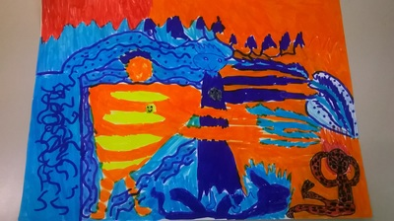
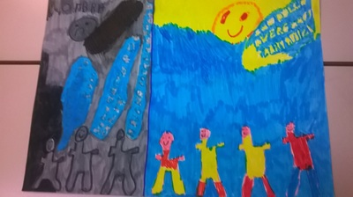
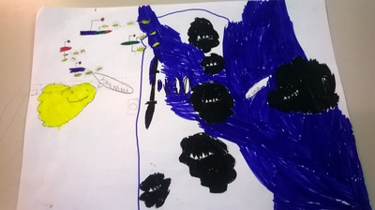
MOSTRI E OMBRE
Area espressiva: i bambini hanno visto il buio come “assenza di luce”, il buio è stato subito collegato al nero alle ombre e alla paura e tale tematica è stata ripresa dopo la visita al Museo Archeologico di Pegli in cui una parte dell'allestimento guidava a considerare le emozioni nel vissuto dell'uomo preistorico.
LUCE E OMBRE/ASSENZA DI LUCE E BUIO

Slide 16
La spiritualità dell'uomo della preistoria
Laboratorio di scrittura creativa: per esempio scrivere un testo in cui devono comparire quattro parole (fra esse ombra e caverna)
Visita al Museo archeologico di Pegli: riflessioni riprendendo le parole chiave dell'allestimento (fra esse paura e magia) che scopre le emozioni dell'uomo primitivo e il suo mondo spirituale.
Lettura del libro “Cacciatori di mammut”: analisi di un frammento interessante
Consegne che sviluppano l'aspetto espressivo-creativo emozionale

Slide 17
La visita al Museo Archeologico di Pegli per esplorare la spiritualità dell'uomo primitivo: dalle parole chiave dell'esposizione all'elaborazione individuale dei bambini
Paura
Andrea: Paura degli animali feroci e della natura e dei lampi, aveva paura perché sono cose che non ha mai visto
Carola: ... dovevano trovare un modo per difendersi dalle cose che li facevano avere paura
Sabina: … e avevano paura della loro ombra.
Alex: paura del buio perché un animale feroce poteva attaccarli
Gioele: ... e dall'oscurità perché potevano spuntare tante cose.
Magia
Alessandro: I riti, colori sulla faccia, le maschere, la magia è in un modo per trovare l'aldilà cioè quello che non c'è in questo mondo. Seppellivano i morti perché volevano sapere se c'era un altro mondo. Lo sciamano è l'unico che si connette con l'aldilà.

Slide 18
Un frammento di Cacciatori di mammut: “...i cacciatori cercavano di rendersi amiche le ombre degli animali uccisi che rimanevano vicino ai corpi delle vittime...” cap. 3 pag. 32 - Scrivi il tuo pensiero su queste parole.
Alessia : l'uomo cerca di rendersi amico dell'ombra delle renne morte perché le ombre non muoiono mai ma ci sono sempre anche se un animale o una persona muore ha sempre la sua ombra accanto e per me un'ombra è anche un'anima nera, ma buona.
Giuseppe: ...i cacciatori avevano paura delle ombre però le nostre ombre non si vendicano di noi perché non le abbiamo uccise, ma quelle degli animali uccisi sì.
Mattia: le ombre per loro sembravano esseri viventi, avevano paura che le ombre li uccidessero e pensano che possono entrare nelle loro anime.
Enea: a me fa pensare che i cacciatori avessero paura delle ombre degli animali uccisi, che potessero prendere vita e ucciderli perché loro l'animale l'avevano ucciso e visto che non sapevano cosa fosse l'ombra (forse pensavano fosse una persona nera), credono di poterla convincere che sia stato un altro cacciatore perché temevano questa cosa misteriosa nera e scura ed è questa la loro paura.
Benedetta: secondo me loro pensano che le ombre siano come persone vere perché se le vogliono fare amiche anche se hanno paura.
Interessante in Matteo il passaggio da una razionalità finalistica, ovviamente inconsapevole a un inquadramento teorico della stessa: per me pensavano che le ombre volessero la vendetta e quindi che li avrebbero ammazzati. Mi fa anche pensare alle credenze che avevano gli uomini primitivi perché gli uomini primitivi credevano a molte cose che ora non sono vere e infatti le ombre non sono viventi, ma loro ci credevano perché loro avevano appena conosciuto il mondo, quindi non sapevano ancora bene le cose quindi avevano queste credenze, queste paure.

Slide 19
Costruire la relazione oggetto/ombra senza lavorare esplicitamente sul modello geometrico
Osservazioni libere in piazzale.
Osservazione spontanea in classe: ombre di oggetti
Per chiarire il linguaggio per descrivere la relazione si propone il disegno di un oggetto e della sua ombra da diversi punti di vista (senza confronto esplicito sul disegno ma solo sulle parole che descrivono la relazione).
Avvio dall'osservazione delle ombre degli oggetti per passare poi a considerare le ombre delle persone
Si arriva a misurare le ombre dei bambini all'interno di una situazione problematica significativa: l'esigenza di verificare la relazione altezza bambino/misura ombra

Slide 20
Osservazione spontanea in classe: ombre di oggetti
Discussione spontanea su sedia e tavolo illuminati all'improvviso dal sole: necessità di chiarire la relazione lunghezza oggetto e lunghezza ombra.
23 Matteo: … se il tavolo era più vicino al sole aveva l'ombra più grande se c'era la sedia aveva l'ombra più grande
24 Ins: cosa intendiamo per vicino al sole? perché anche Sabina e altri bambini quando spiegavano la loro ipotesi parlavano di vicino e lontano dal sole
25 Sofia: cioè il tavolo era più dalla parte della finestra verso il sole
31 Benny: nel senso di dire che il sole se è più contro picchia di più
37Alex: è giusto che il sole picchia sempre allo stesso modo perché non può spostarsi in due secondi
.

Slide 21
Ombre di persone, consegna simile a quella di Lia: “Un giorno Alex ha detto che la sua ombra era più lunga di quella di suo padre: cosa pensi di ciò? Spiega”.
Enea: io penso questo: magari Alex si è messo più avanti e visto che il padre di Alex è molto grosso l'ombra non l'avrà fatta molto più lunga, invece Alex che è molto sottile e magro l'ombra l'avrà fatta più alto e dato che magari era più avanti era più lungo.
Benny: penso che il papà di Alex sia stato più indietro cioè per esempio: Alex aveva appena sceso giù per la discesa e suo padre era a metà discesa quindi Alex aveva l'ombra più avanti di quella di suo padre.
Sofia: è impossibile perché il padre di Alex è molto alto ed è un po' come il tavolo e la sedia che poi è finita che l'ombra della gamba del tavolo era più lunga di quella della sedia anche veramente.
Quasi tutti i bambini sono sulla razionalità causale, solo Giuseppe motiva con il desiderio di Alex di vincere.
Giuseppe: Alex e suo papà stavano giocando a quale è l'ombra più grande. Alex pensava che perdeva ma quando ha visto che quella di suo papà era più piccola era contento.

Slide 22
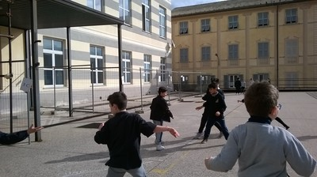
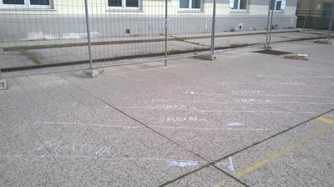
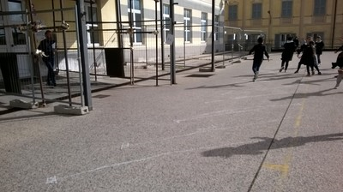
Misuriamo le nostre ombre per verificare la relazione altezza bambino/misura ombra
Le ombre segnate con il gesso bianco sul piazzale
Ombre dei bambini in movimento e tracce di gesso in parallelo
Lavoro importante per la costruzione del significato misura e il completamento della costruzione della scrittura decimale posizionale in cui si lascia molto spazio all'operare senza porre in discussione alcuni aspetti (per esempio il parallelismo delle ombre) che sono, però, vissuti.

Slide 23
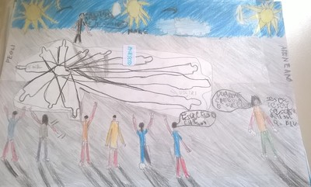
Disegni spontanei senza confronti espliciti:
Alessio disegna il ventaglio delle ombre di Costantino

Slide 24
Si discutono, invece, le ipotesi interpretative sul cambiamento delle ombre nella giornata, con argomentazioni diverse
ho avuto un'esperienza in cui ho visto questa cosa
dipende dai momenti della giornata: se è mattina o pomeriggio o se il sole è al centro.
3) dipende da dove è il sole; se il sole è dietro di te l'ombra è molto lunga, quando va sopra la testa si accorcia poi ricresce e diventa uguale a quella delle 10:41 perché il sole è nella stessa posizione ma dall'altra parte fa cambiare la lunghezza delle ombre e se il sole gira e cambia posizione nel cielo, allora cambiano direzione anche le ombre che vanno nella direzione opposta
Ma la discussione, in cui sembra prevalere la razionalità causale, cambia direzione dopo l'esclamazione di Andrea:
“Ma non abbiamo ancora deciso se le ombre sono o no una parte di noi!”

Slide 25
Una discussione quasi impossibile da sintetizzare
45 Andrea: ho capito cosa voleva dire Enea perché se io sono qua e il sole è su (mette le mani sopra la testa) mi picchia allora l'ombra diventa piccola e non si può distendere
57 Sofia: se quella delle 14:42 si può di nuovo distendere anche quella delle 10:41 che è della stessa lunghezza e se facevamo tutto il mezzo cerchio era la stessa cosa dall'altra parte
89 Andrea: ma non abbiamo ancora scoperto se le ombre sono vere o se sono una nostra parte del corpo!
101 Gioele: no perché sono state fabbricate dalla luce
114 Roberto: quando spegni la luce sei nel buio e l'ombra visto che è nera nel buio si nasconde bene
137 Davide: al buio l'ombra c'è sempre sempre perché è attaccata a noi non puoi staccarla da noi
138: ins: ritorniamo a quello che ha detto Andrea decidiamo un po' se l'ombra è o no parte di noi
139 Davide: È una parte di noi
142 Alessandro: no perché è la luce che produce l'ombra
169 Gabriele: sono i raggi del sole che la fanno perché quando facevamo finta di toccarci la mano noi non ce la toccavamo davvero c'era l'ombra i raggi ci prendevano e c'era l'ombra e sembrava che ci toccassimo la mano
Gabriele convince riferendosi ad un'esperienza comune

Slide 26
Lentamente si riporta la discussione all'argomentazione delle ipotesi sui cambiamenti delle ombre nella giornata
197 Alex: anche oggi in piazzale avevamo tutti il sole sopra la testa e tutte le nostre ombre erano cortissime ma quando il sole è basso sul mare la mia ombra e era lunghissima
199 Fabiola: perché se il sole è qua (fa il segno con le mani sulla testa) l'ombra diventa più piccola invece se è qua (fa il segno di lato) diventa più lunga
206 Mattia: perché se picchia dietro alla testa riesce a distendersi se invece è sopra no
Finché si tratta di discutere cambiamento lunghezza e direzione prevale la razionalità causale ma...ci sono situazioni che fanno riemergere la personalizzazione e la discussione si apre di nuovo
219 Elisa: le ombre quando sono per terra attraversano tutto però dai muri salgono sui muri
225 Sofia: ma quando c'è un muro e tu vai avanti il sole è dietro di te allora l'ombra non è per terra ma è sul muro
E sicuramente fra Sofia e Andrea ci sono differenze nell'esercizio della razionalità e nel livello spontaneo di costruzione del modello
227 Andrea: Però salire sul muro sale si riflette sul muro però si piega

Slide 27
Nella discussione i bambini devono usare i gesti perché le parole non bastano: il modello geometrico è ancora in costruzione, non c'è stato alcun intervento da parte dell'insegnante per dare segni o parole, e tale processo, pertanto, avviene “fisicamente” attraverso i gesti che i bambini condividono in discussione.
Mentre si tenta di costruire un'interpretazione dei cambiamenti dell'ombra della giornata, arriva la domanda di Andrea che trova immediata rispondenza: la razionalità finalistica è presente nella classe e pone altre domande che vanno oltre la spiegazione dei cambiamenti delle ombre nella giornata.
Dopo aver lasciato spazio a ciò, l'insegnante riconduce al tema iniziale e i bambini appaiono attenti ma le due prospettive continuano ad intersecarsi.

Slide 28
Problemi
Come continuare il lavoro in classe quarta senza bloccare la razionalità finalistica quando si lavorerà esplicitamente alla costruzione del modello? E come arrivare a costruire il modello senza tagliare le “altre” domande?
Il problema della costruzione del modello ha al suo interno molti aspetti, fra cui due principali:
si tratta di costruire i mezzi necessari per l'esplicitazione
i gesti devono diventare parole ed essere visualizzati tramite la rappresentazione grafica
è ambito in cui si esercita la razionalità causale: come lavorarci senza senza bloccare la razionalità finalistica?

Slide 29
Ripresa dei giochi in piazzale e proposta della consegna di Lia “La mia ombra parla di me”
La consegna di Lia Zunino “La mia ombra parla di me” si propone solo a fine anno in parallelo con la consegna “Parla delle ombre dal punto di vista scientifico”. Emergono, di nuovo, le specificità individuali.
Enea (ascritto alla razionalità causale) nel primo testo deve esplicitare che sta immaginando.
Immagino che la mia ombra parli non ascolto voce ma è nel mio pensiero. Io immagino che la mia ombra è umana e che mi dice “Ciao Enea, come stai?” io rispondo “Sto bene, ma tu sei la mia ombra perché hai preso vita?” l'ombra dice: “perché sei stato tu a volerlo immaginando”, io rispondo sorpreso “fantastico! Ma è molto strano. Ma tu se ti butti già dalla finestra ti fai male?” la mia ombra ridendo rispose “Ma no! Neanche tu! Sei in un mondo immaginario benvenuto a Immaginandia dove tutto quello che immagini si realizza”. Io risposi: “ma che bello! Allora visto che ho tanta fame immagino una pizza enorme con salsicce e patatine” e la pizza cade subito tra le mie mani e me la mangio con gusto. Io chiedo all'ombra: “Ma tu vivi qui?” l'ombra risponde “Sto quando vuoi tu” io gli chiedo “Ma posso farti fare i gesti che voglio?” l'ombra risposte “no finché sei qua a Immaginandia” io mi diverto un sacco ballo, mangio, tutto il giorno ma poi viene sera e devo ritornare a casa e la mia ombra c'è ma non si vede più. Io vado a casa e sono me, non dimenticherò quel giorno.

Slide 30
Nel secondo testo deve solo raccogliere le idee: non deve giustificare ciò che sta scrivendo
Parla delle ombre dal punto di vista scientifico
Le ombre alla mattina sono più lunghe perché il sole è verso Pegli e la testa delle ombre verso Voltri e si distende, invece al pomeriggio sono corte perché il sole è sopra di te e non si può distendere, verso le 14:00 le ombre si allungano perché ora il sole è verso Voltri e la testa delle ombre è a Pegli e cominciano di nuovo a distendersi e alle 14:42 quando si è un po' allungata si sovrappone a quella delle 9:51.
Noi sappiamo che le ombre le vediamo per terra ma sono tridimensionali perché sono sopra di noi, sotto di noi e ai lati, ma quando c'è il sole la parte del corpo che è al sole fa ombra per terra mentre la parte del corpo che è all'ombra non fa ombra per terra.
L'ombra quando è buio non la vediamo ma c'è.
Noi le ombre le abbiamo misurate con decametro, metro, righello da sarta, righello da 60 cm e quello da 30 cm.
Le ombre quando le misuravamo la prima volta erano lunghe ma poi di giorno in giorno diventavano sempre più corte, per esempio un giorno è 280 cm un altro 210 cm un altro 180 cm da gennaio ad ora si sono accorciate.

Slide 31
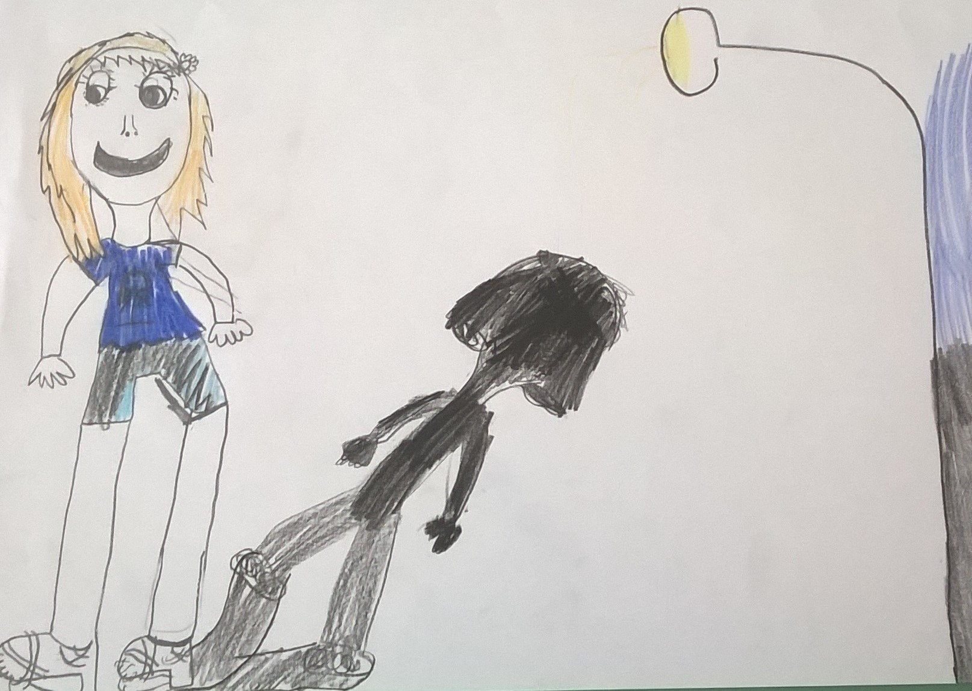
Sul disegno non si è lavorato esplicitamente ma nei bambini c'è stata un'evoluzione.
A fine gennaio i bambini sono a livelli diversi per problemi tecnici relativi alla rappresentazione grafica e per livelli diversi di memoria/attenzione/osservazione del fenomeno e di comprensione della relazione sole/oggetto/ombra.
Il momento conclusivo a giugno è per la copertina del fascicolo “Ombre” e non è stata data alcuna indicazione: Sabina, addirittura disegna un'ombra di luce artificiale.

Slide 32
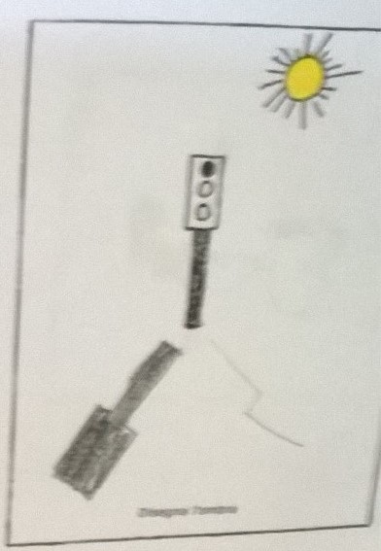
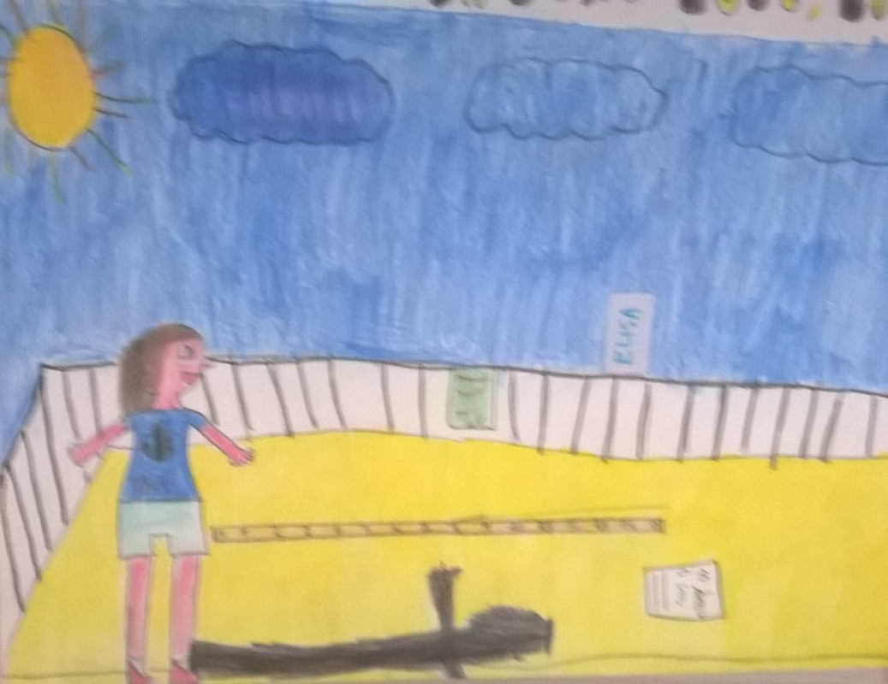
ELISA
NELLE SCHEDE DEL RAPPORTO TECNICO DI FINE PRIMO QUADRIMESTRE
LA COPERTINA DEL FASCICOLO DI OMBRE DI FINE CLASSE TERZA (DISEGNO SPONTANEO)

Slide 33
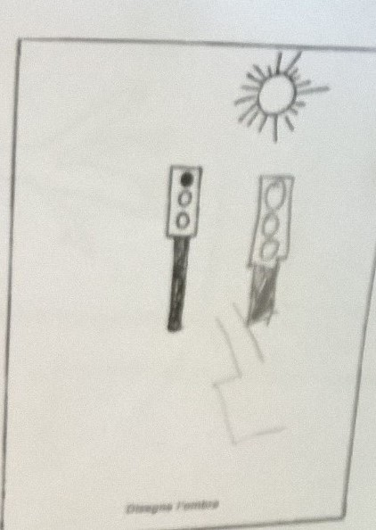
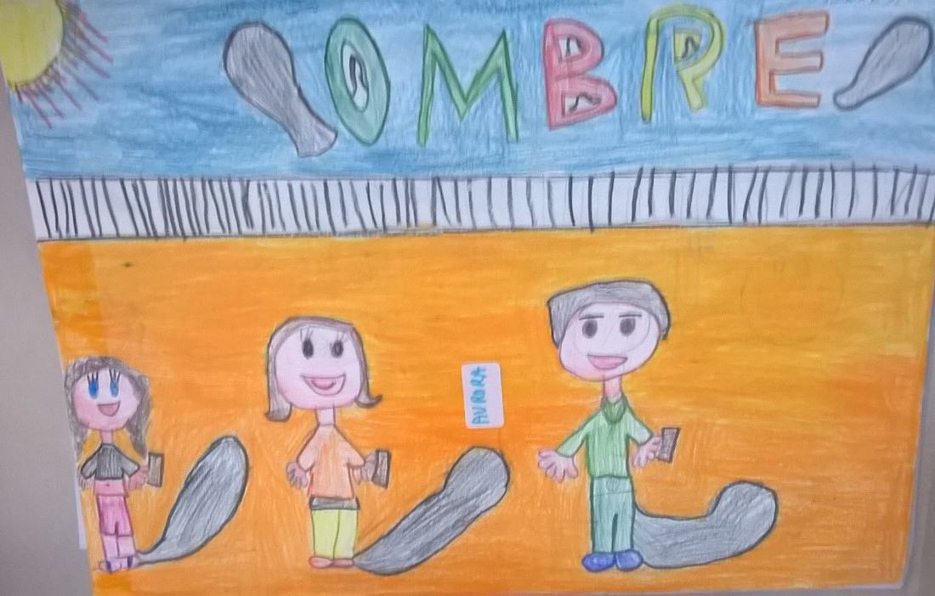
AURORA
NELLE SCHEDE DI FINE QUADRIMESTRE OGGETTO E OMBRA NON SONO MESSI IN RELAZIONE CON IL SOLE
LA COPERTINA DEL FASCICOLO DI OMBRE DI FINE CLASSE TERZA (DISEGNO SPONTANEO)

Slide 34
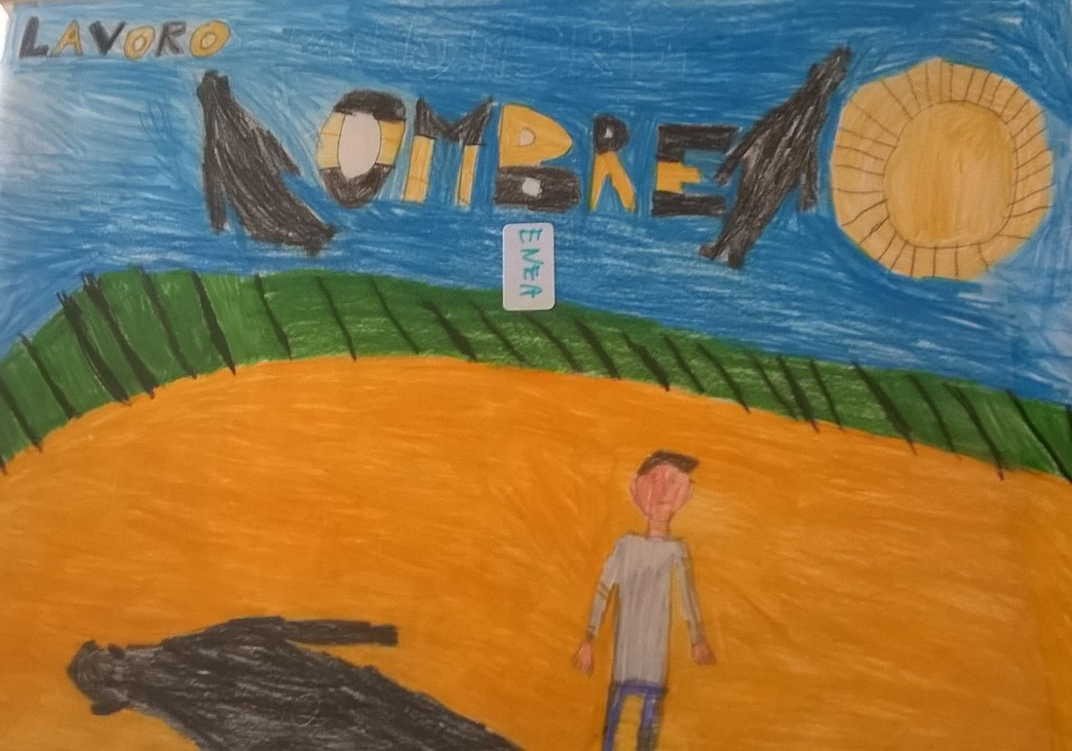
ENEA: NON CI SONO ERRORI NEI DISEGNI DELLE SCHEDE DI FINE PRIMO QUADRIMESTRE
LA COPERTINA DEL FASCICOLO DI OMBRE DI FINE CLASSE TERZA (DISEGNO SPONTANEO)

Slide 35
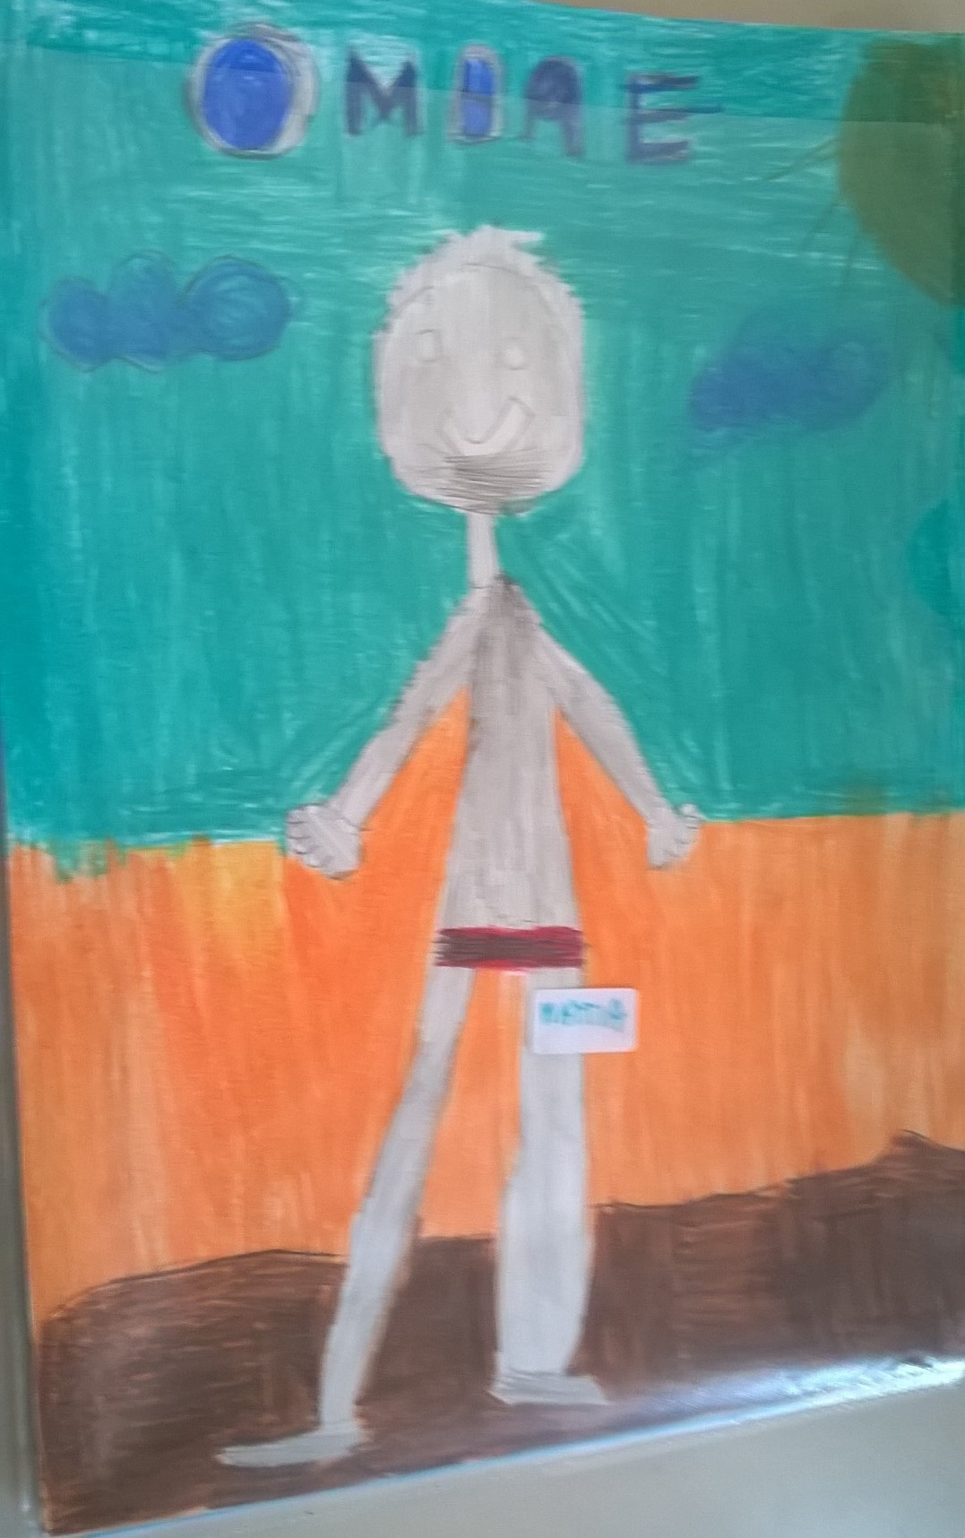
Per la riflessione finale prendo Mattia (sempre razionalità finalistica) e il suo testo “La mia ombra parla di me”
La sua amica ombra cominciava a parlare del suo padrone neanche di notte smetteva di parlare del suo padrone che sono io e in estate parlava tantissimo perché andava al mare e c'era molta gente.
L'ombra parla pure con gli animali quindi con il gatto parla del suo padrone e dice che il suo padrone a scuola sta pure seduto scomposto, certe volte parla con i suoi compagni, è un po' lento però dopo ce la fa.
Invece l'ombra del gatto parla del suo padrone e dice che lui graffia, dorme miagola mangia le scatoline di tonno e così tutti i giorni cominciano a parlare del loro padrone.
E la sua copertina di Ombre in cui disegna la sua ombra grigia come una persona.

Slide 36
Con Lia abbiamo elaborato un brevissimo scritto che riassume le nostre idee sulla nuova gestione di Ombre, in cui si propone uno sviluppo, dalla classe terza alla classe quinta, da condurre, in parallelo, su tre linee.
Linea culturale connessa alla dicotomia sole-vita terrena/ombra - morte – vita ultraterrena
L'avvio è dalle concezioni dei bambini su ombra-paura, vita/morte, luce/buio, ci si collega, in seguito, alla spiritualità dell'uomo preistorico, con possibili attualizzazioni, fino a scoprire che le concezioni delle antiche civiltà corrispondono, in parte, a quelle dei bambini.
Linea relativa alla costruzione del modello matematico
Occorre attendere che la modellizzazione si attivi spontaneamente e svilupparla mantenendo alla pari il confronto fra le interpretazioni del fenomeno per non interferire con il processo di costruzione del modello e per non bloccare le interpretazioni che si appoggiano ad altre razionalità.
Linea relativa alla componente espressiva/creativa/grafica.
È problematico distinguere l'uso della grafica a livello espressivo/creativo da quello funzionale alla costruzione del modello c'è sempre il riferimento a come il fenomeno appare nella realtà mentre ma anche l'elaborazione della realtà.
Alla fine del percorso, in classe quinta, si può arrivare alla consapevolezza di tutto ciò e anche di come alcuni problemi tecnici sono state risolti dall'uomo nella storia.

Slide 37
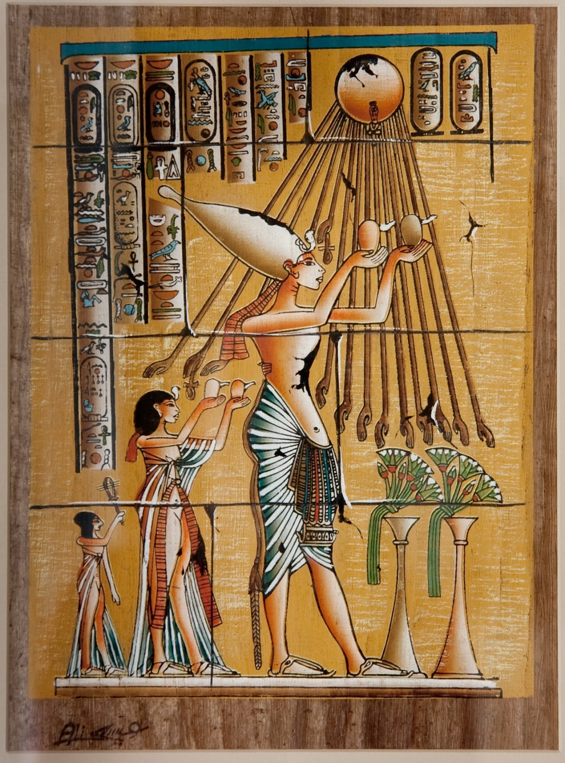
Le tre linee, ovviamente, si intersecano:
un esempio: ecco un'immagine..su cui si può lavorare in tutte le linee
Buon lavoro a tutti coloro che vorranno testare questa nuova gestione dando il loro contributo per la validazione della stessa all'interno del Progetto!

